Slide 1
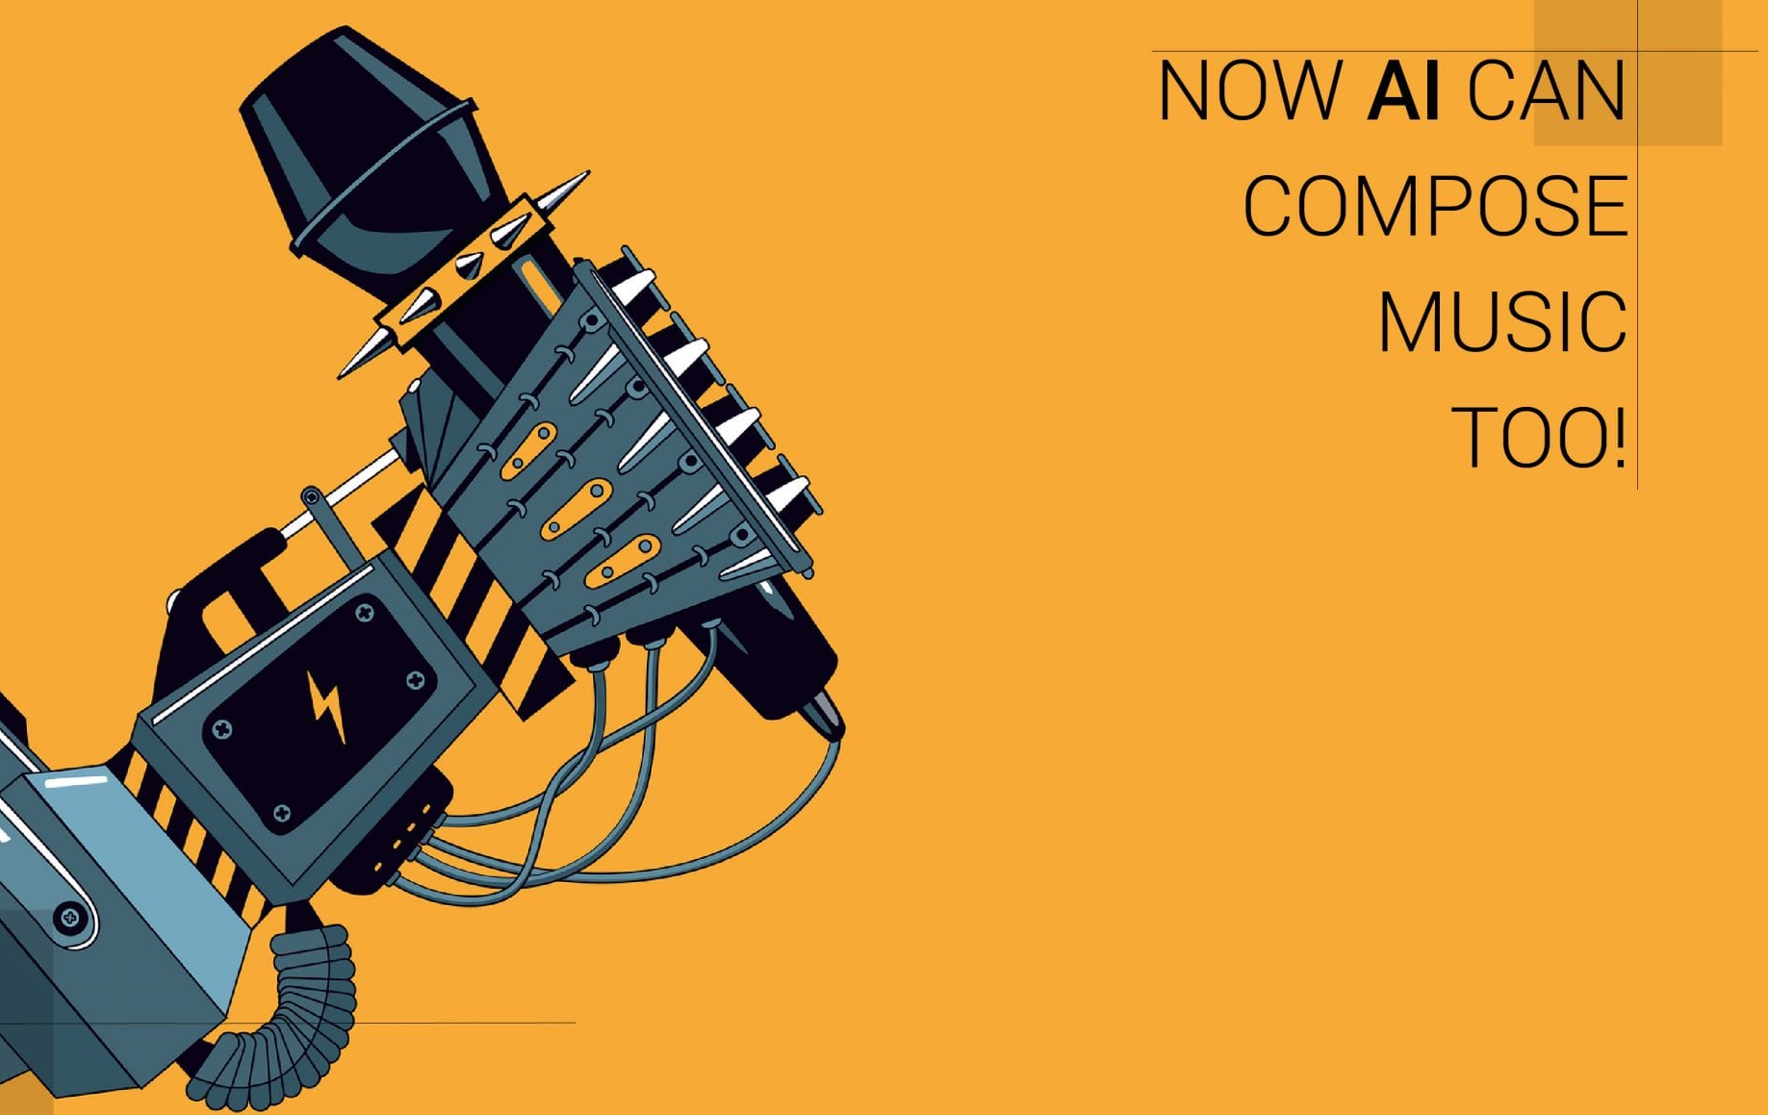
,
Zene es a Mesterseges Intelligencia:
A Hangok Haboruja es Harmoniaja
,
,
,
,
,
,
,
,
,
,
Keszitette: Istvan Gergely

Slide 2
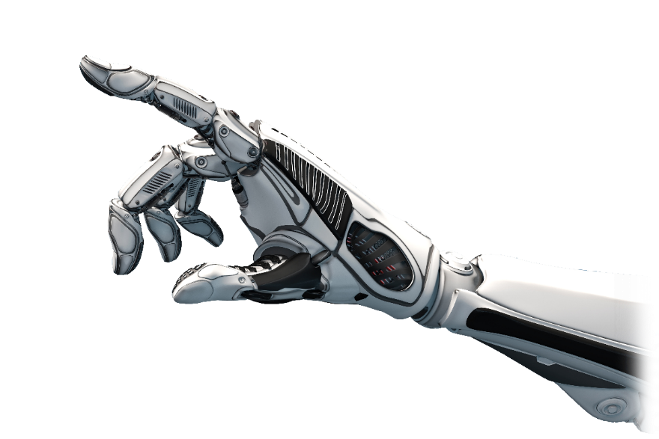
„Abban a világban, amely elfeledte a csend értékét, akármit unalomba lehet fullasztani.”
-Isaac Asimov

Slide 3
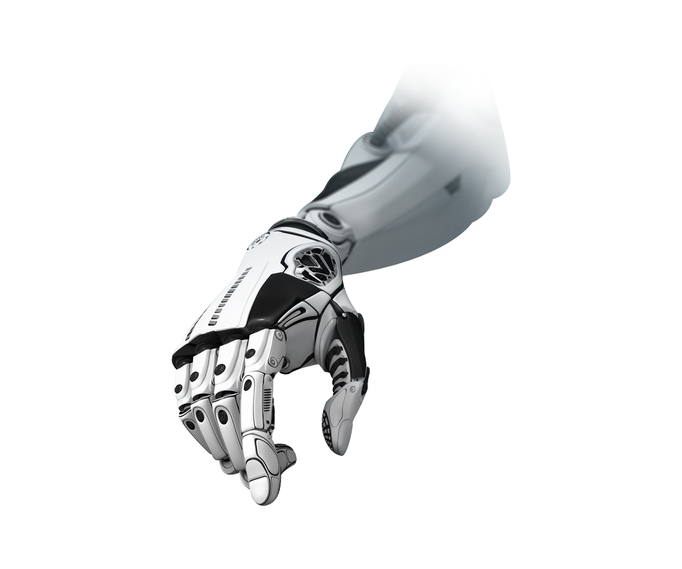
Tartalom
Alan Turing
Manchester Baby
Christopher Strachey
Max Mathews
Drake vagy nem Drake?

Slide 4
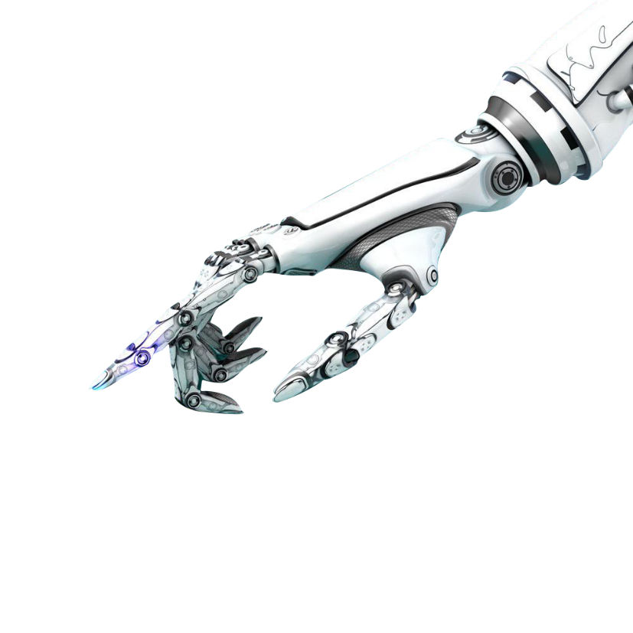
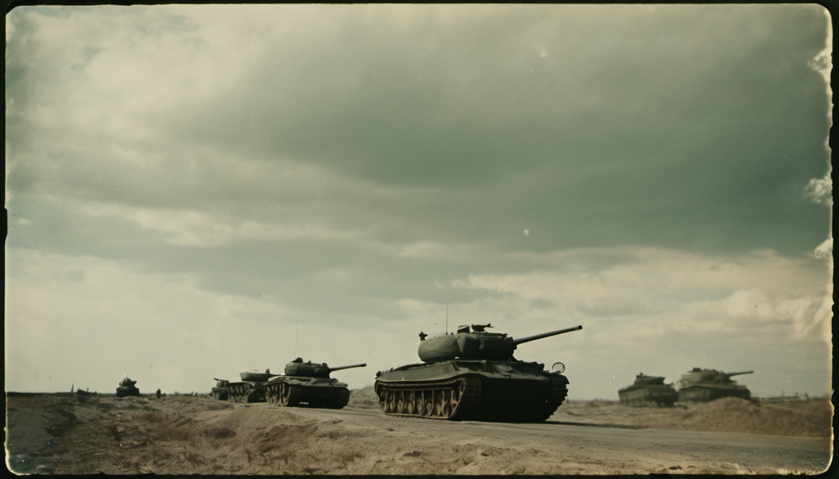
II. Világháború

Slide 5
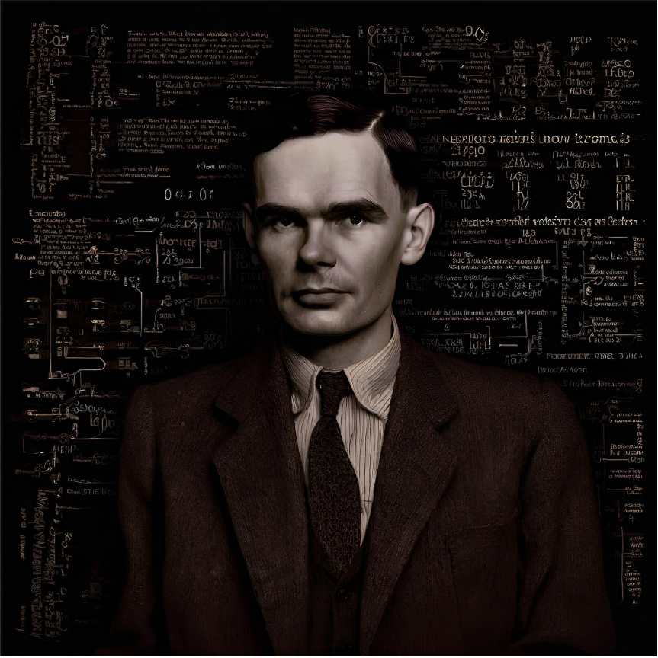
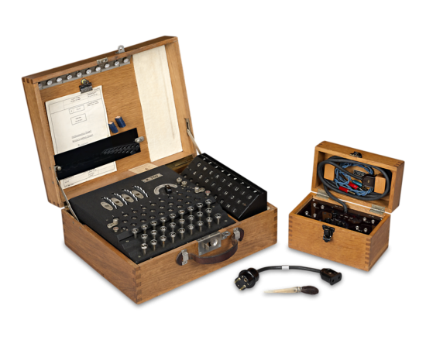
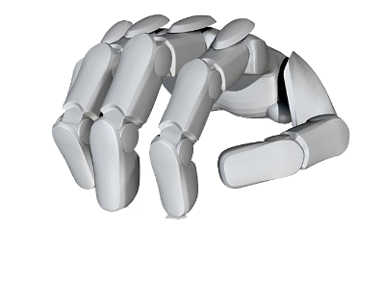
Alan Turing
Enigma gép

Slide 6
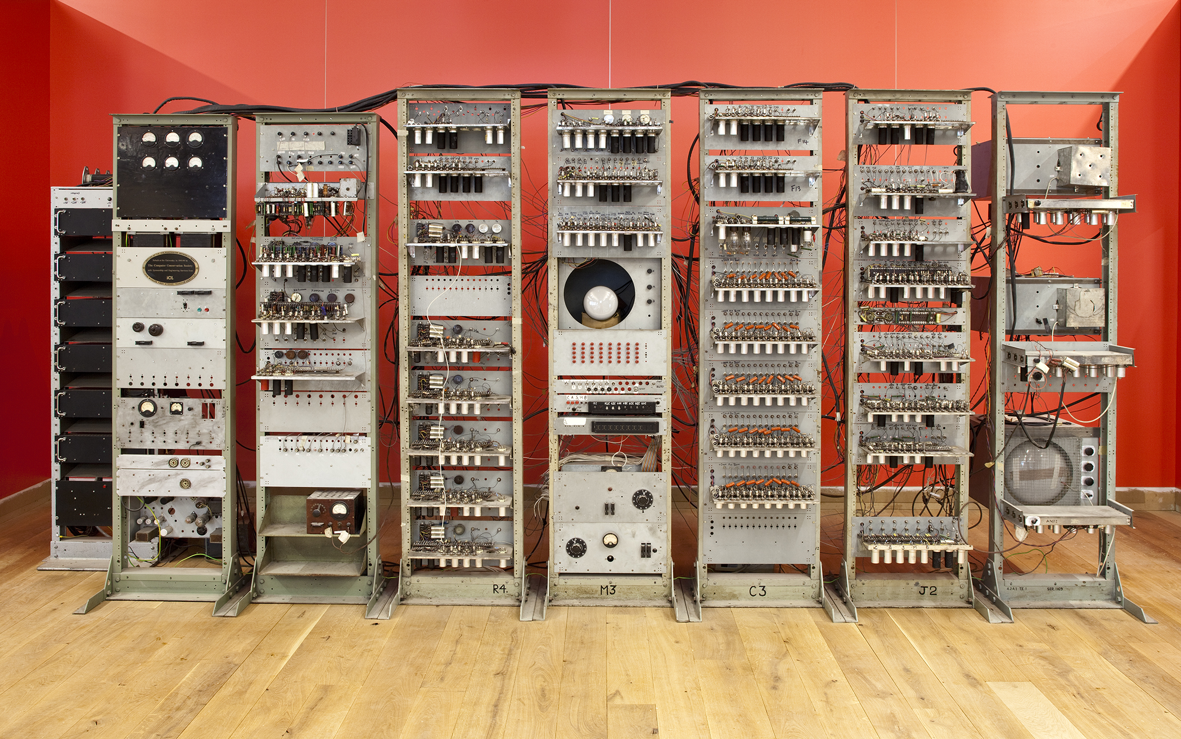

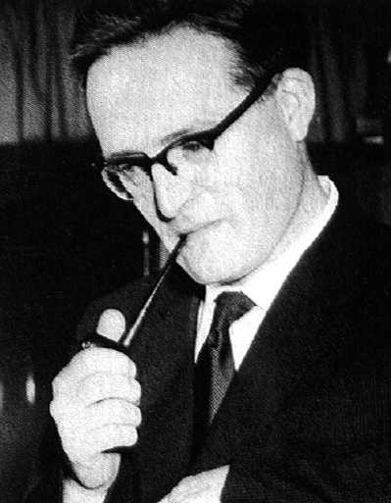

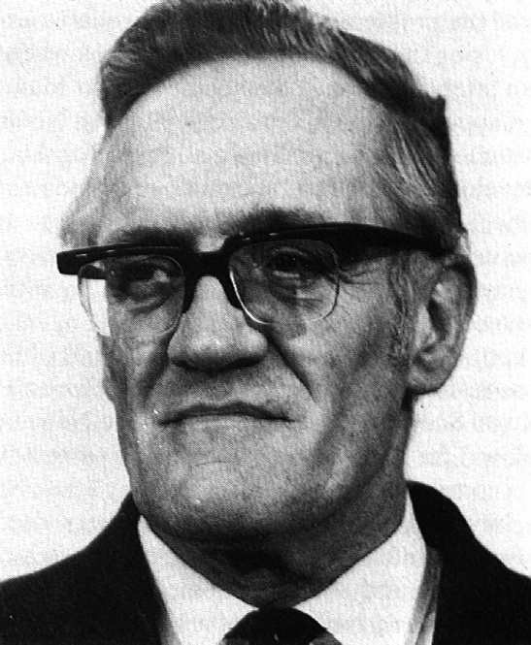
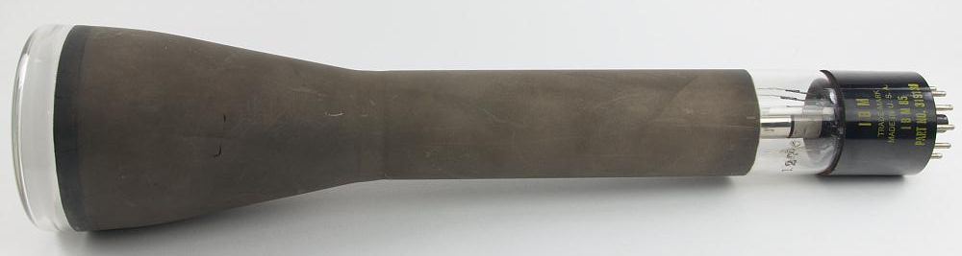
Manchester Baby
Freddie Williamson
Tom Kilburn

Slide 7
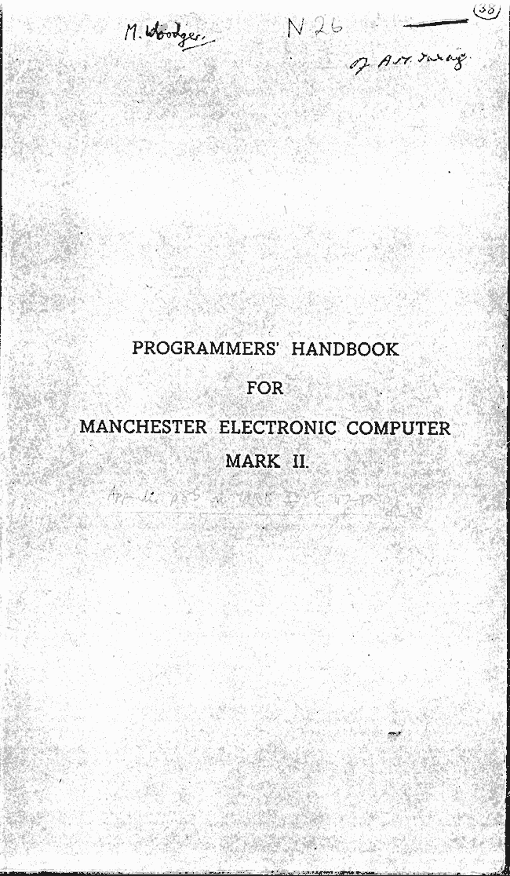
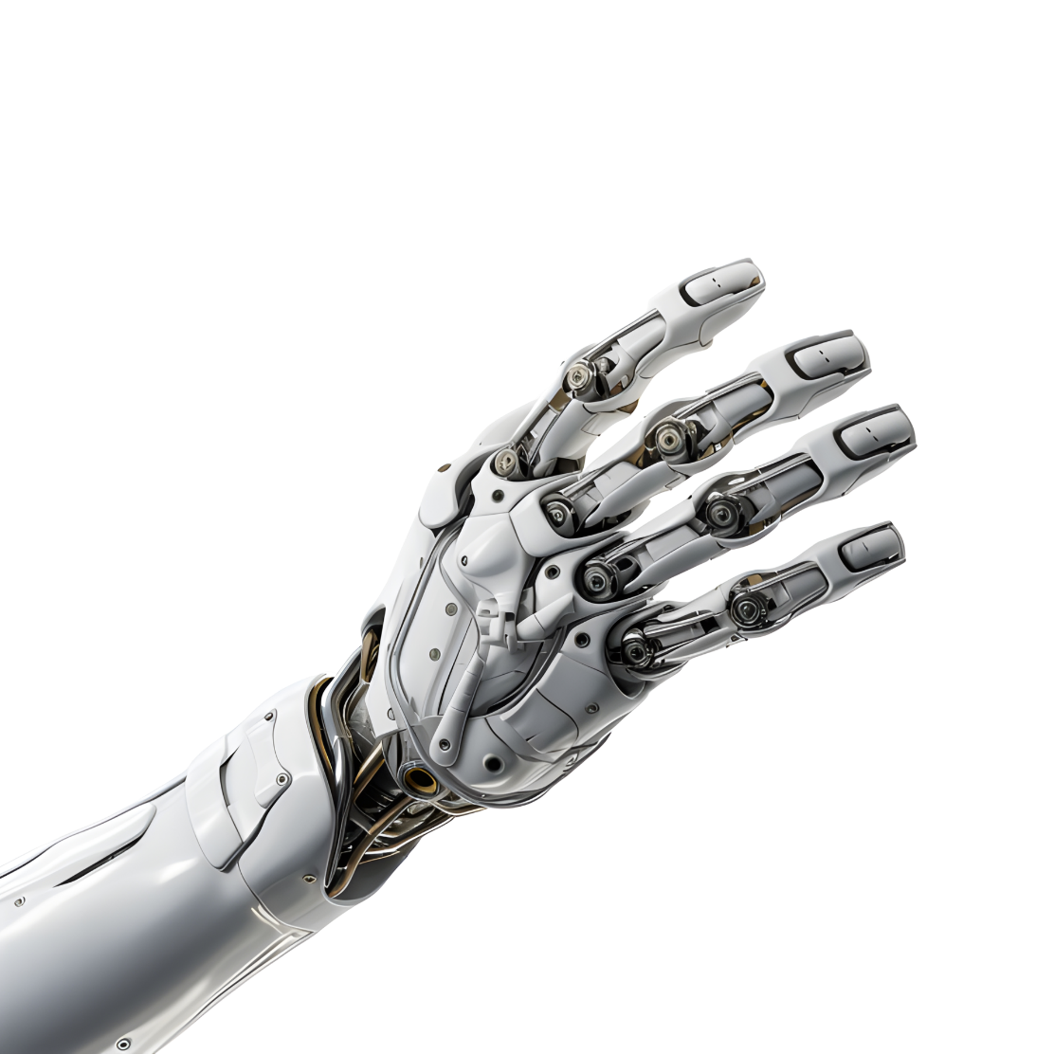

Slide 8
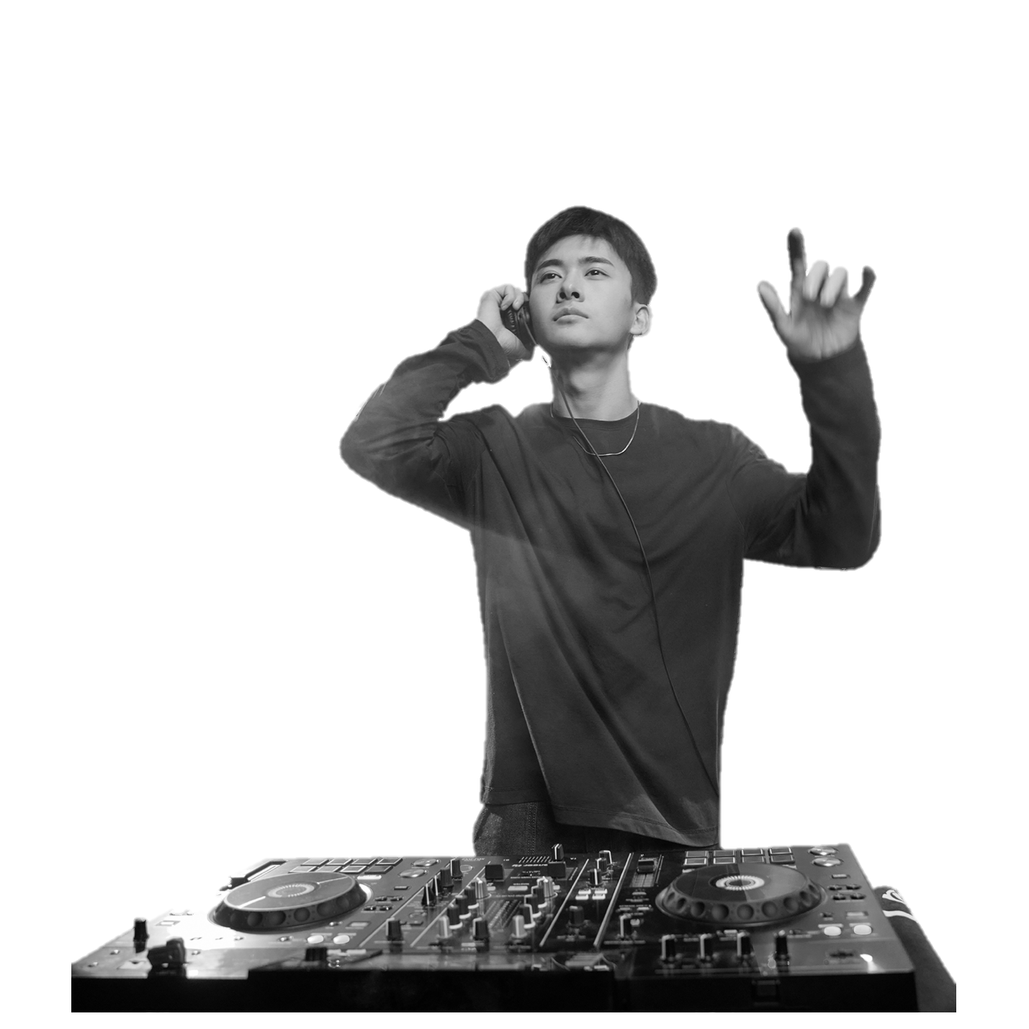
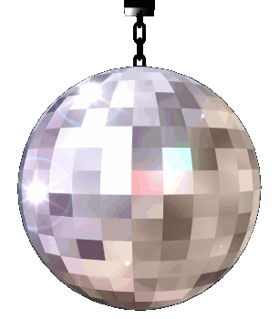
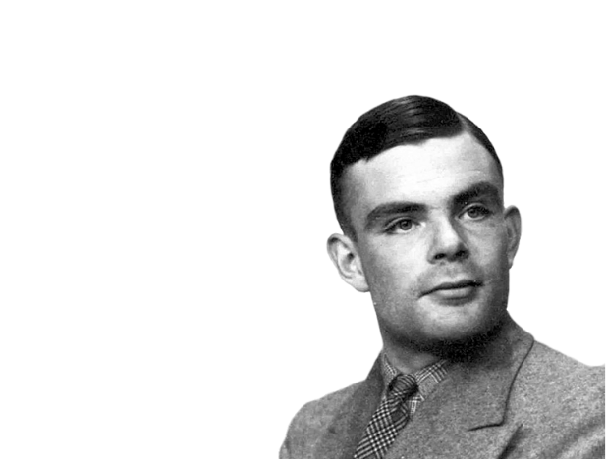


Slide 9

„HOOT” parancs
—11110—
521Hz
1042Hz

Slide 10

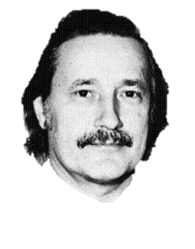

Slide 11
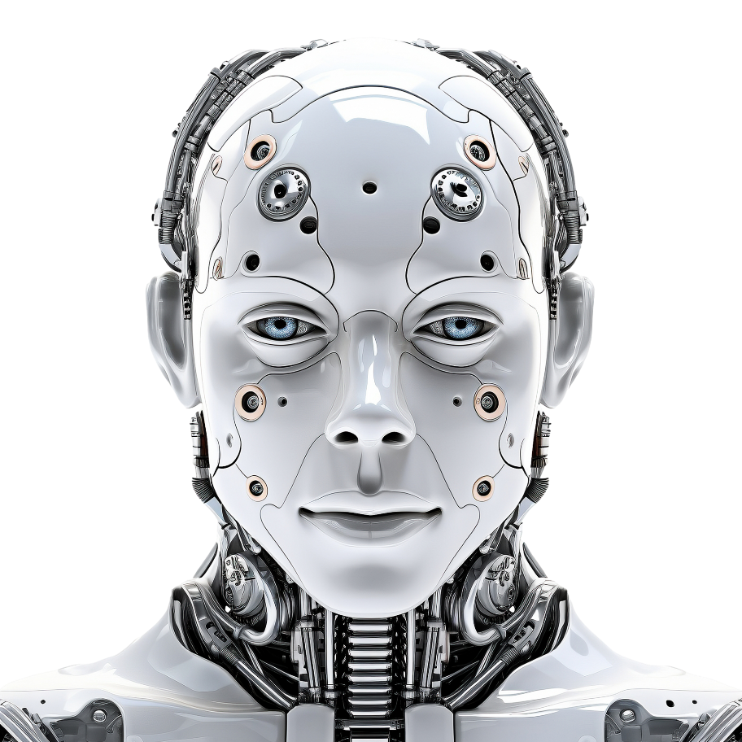
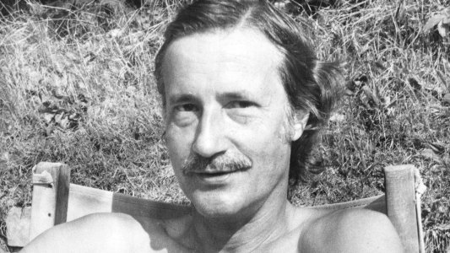

1951
Christopher Strachey

Slide 12
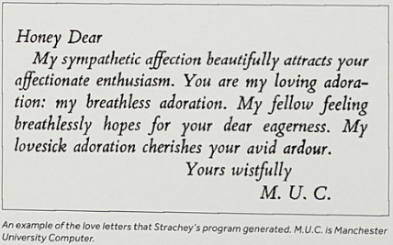
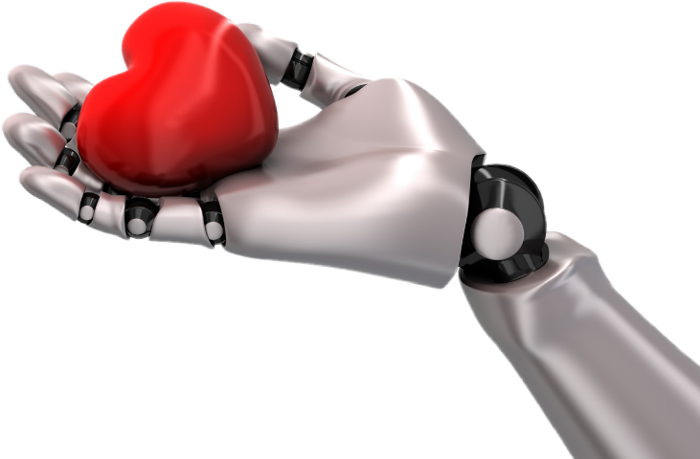
Kedves Drága,
A szimpátiám szépen vonzza a te szeretetteljes lelkesedésedet. Te vagy az én szerető hódolatom: a lélegzetelállító hódolatom. Az ismerős érzésem lélegzetelállítóan reménykedik a te kedves buzgóságodban. Az édesbús hódolatom ápolja a te buzgó szenvedélyedet.
Szeretettel,
M.U.C.

Slide 13
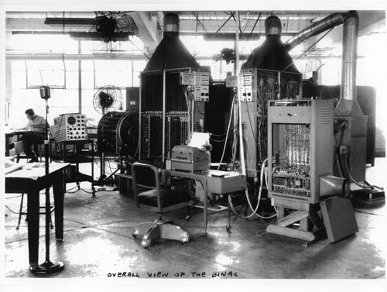

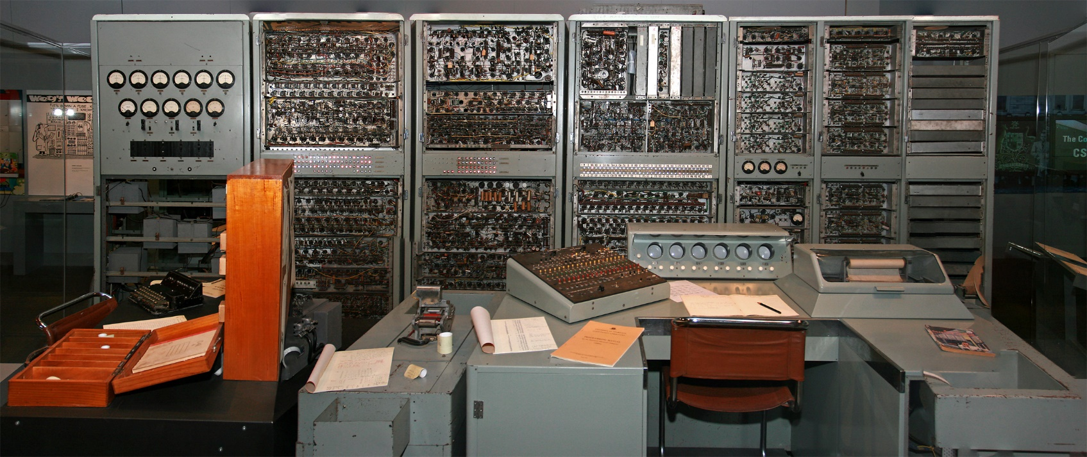

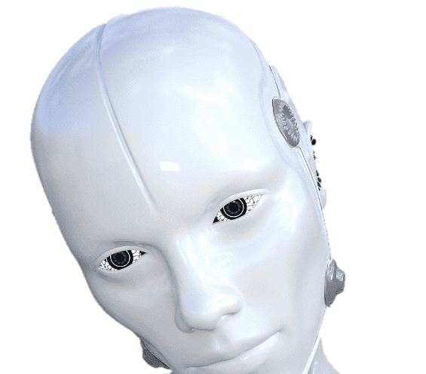
BINAC - CSIRAC

Slide 14
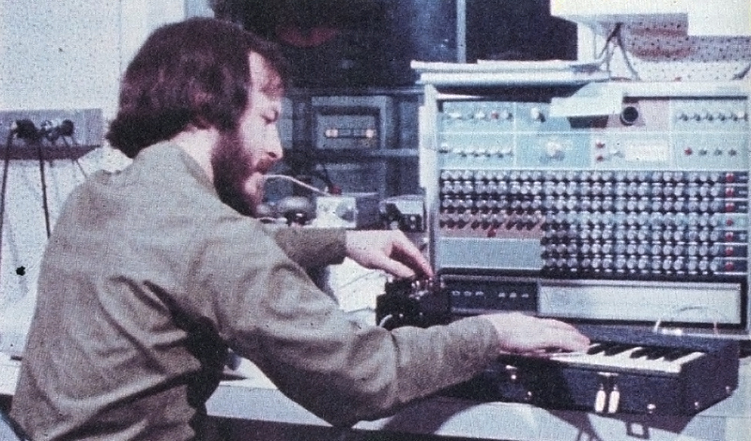

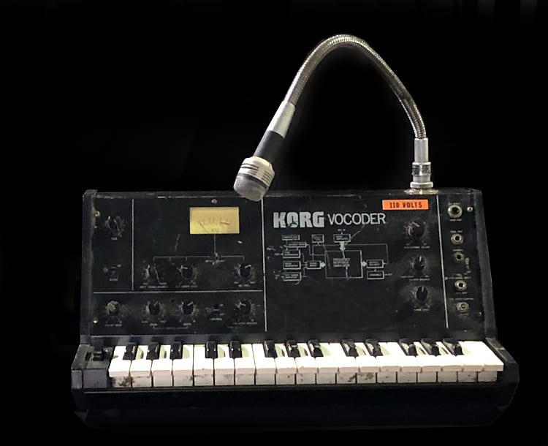

Max Mathews

Slide 15
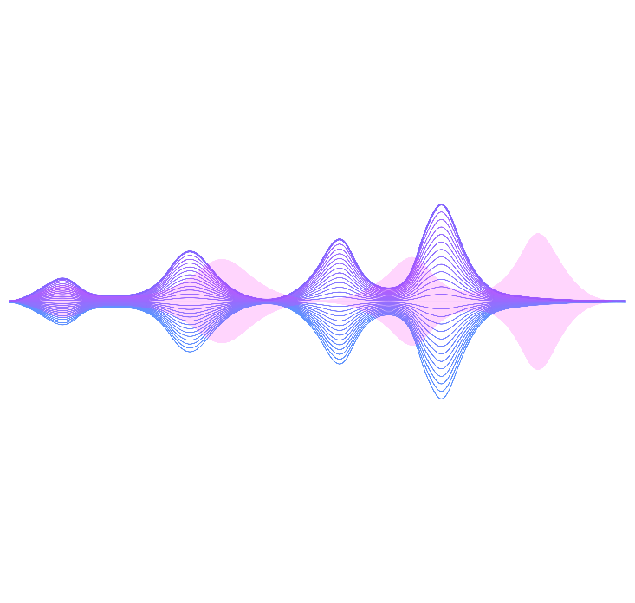


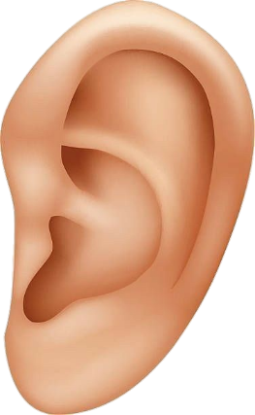
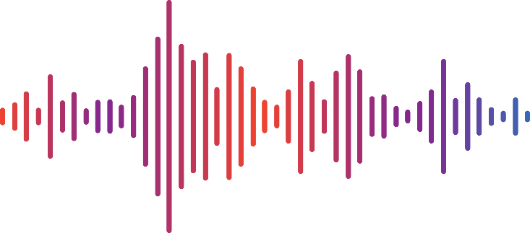
INPUT
OUTPUT

Slide 16
„It was immediately apparent, that once we could get sound out of a computer, we could write programs to play music on the computer. That interested me a great deal. The computer was an unlimited instrument, and every sound that could be heard could be made this way. And the other thing was that I liked music…”
"Azonnal nyilvánvalóvá vált számomra, hogy ha hangot tudunk kicsikarni a számítógépből, akkor írhatunk programokat arra, hogy zenét játsszanak rajta. Ez engem nagyon érdekelt. A számítógép egy korlátlan hangszer volt, és minden hang, amelyet hallani lehetett, így előállítható is volt. És a másik dolog az volt, hogy szerettem a zenét."

Slide 17
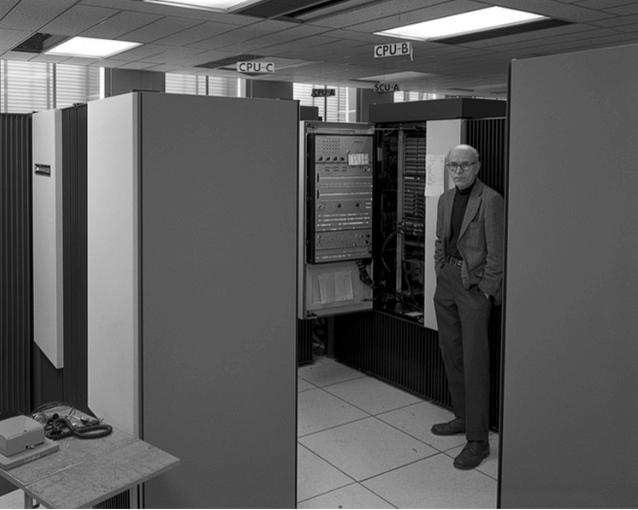
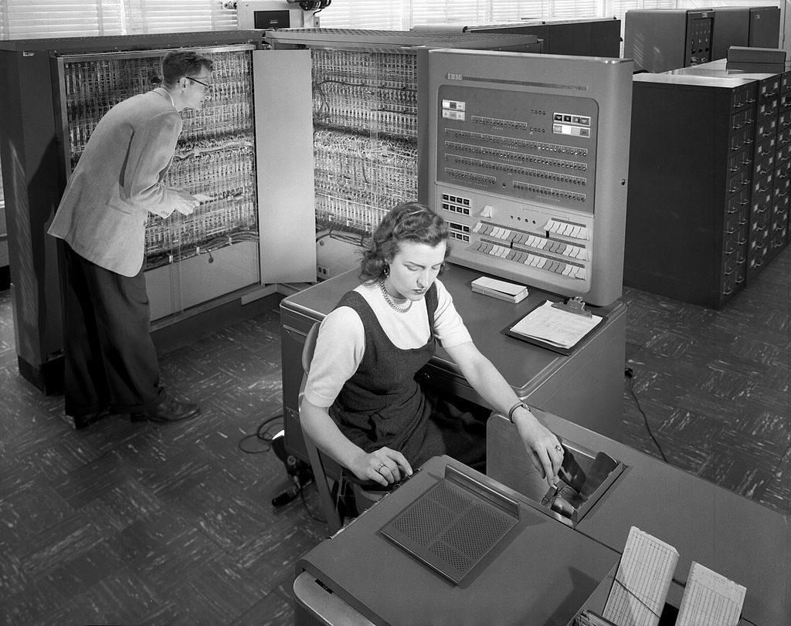
MUSIC 1
The Silver Scale

Slide 18
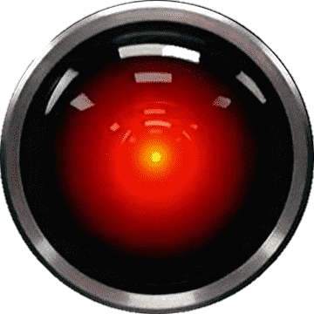
MUSIC I
1957
MUSIC II
1958
MUSIC III
1960
MUSIC IV
1963
Numerology
MUSIC V
1968
Daisy Bell

Slide 19

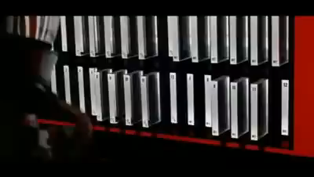

Slide 20
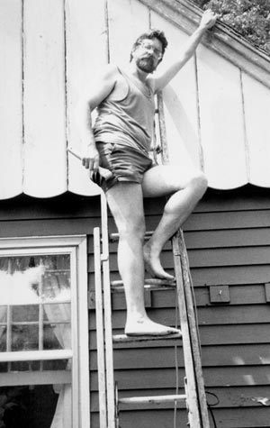

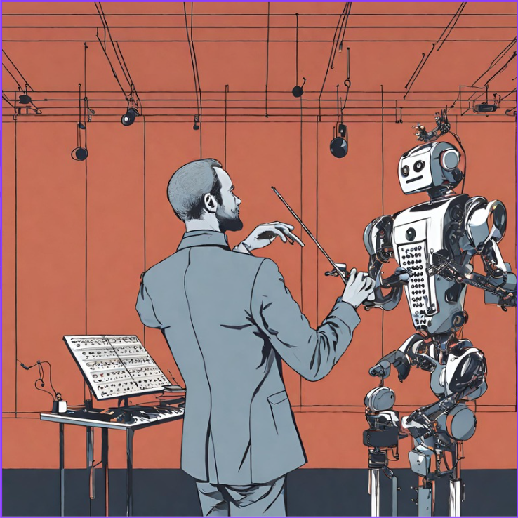
David Cope

Slide 21
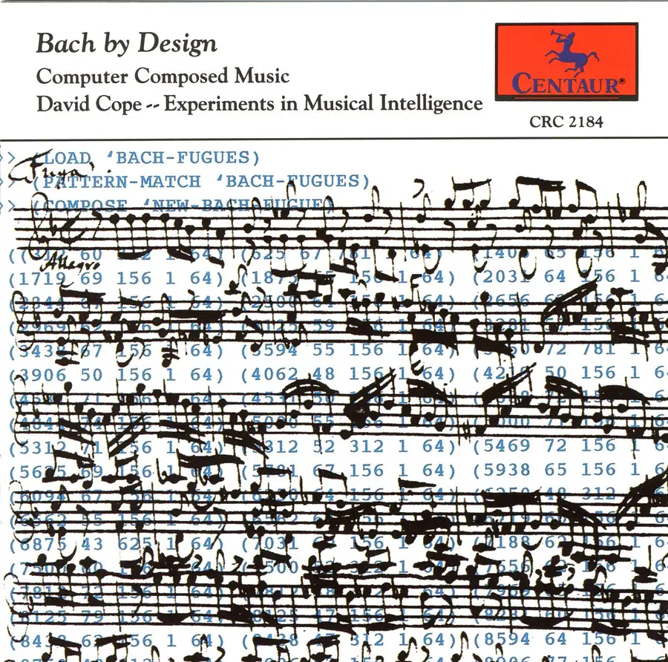

1993
Emily Howell

Slide 22
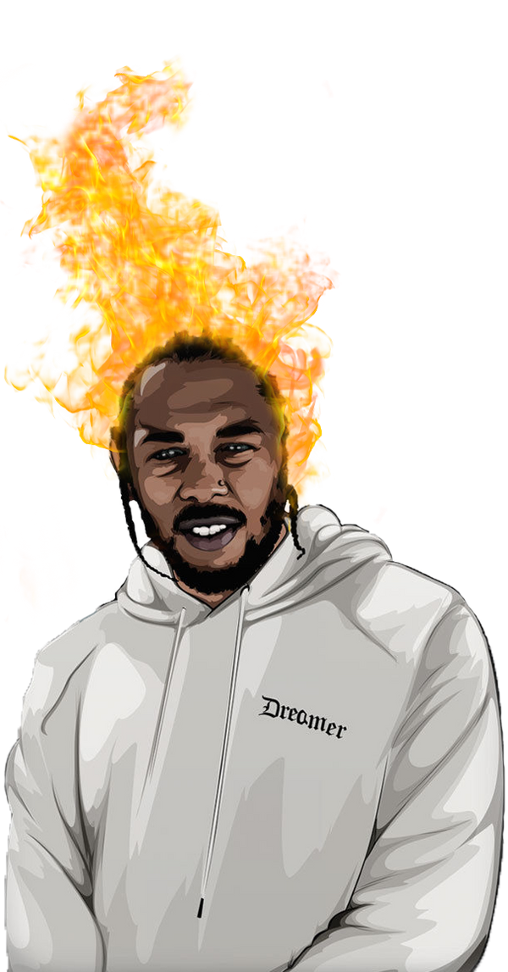
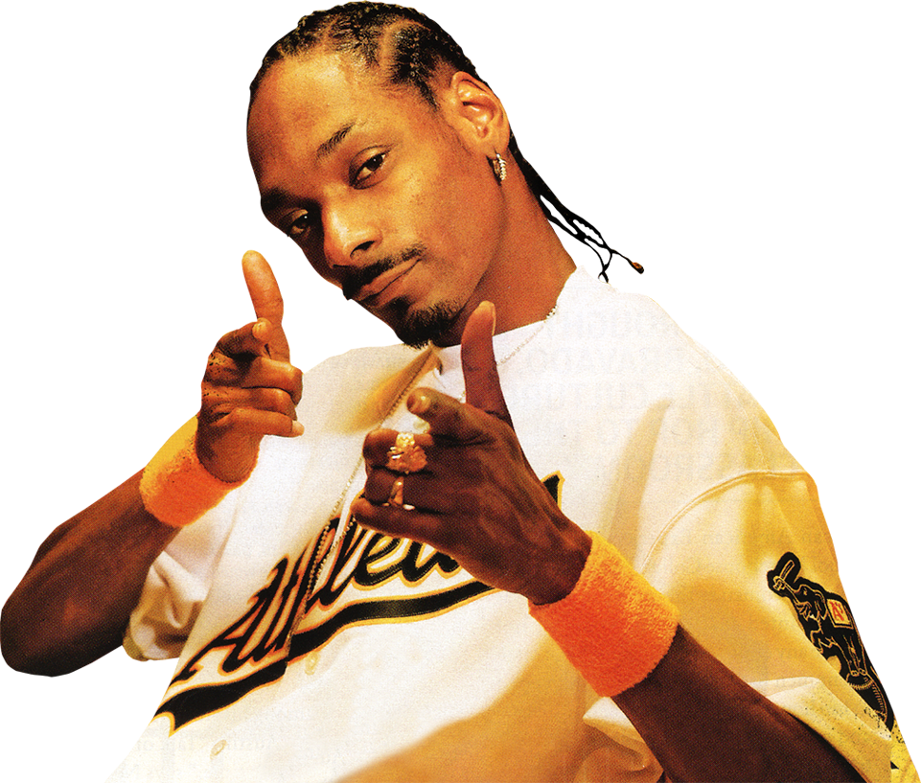
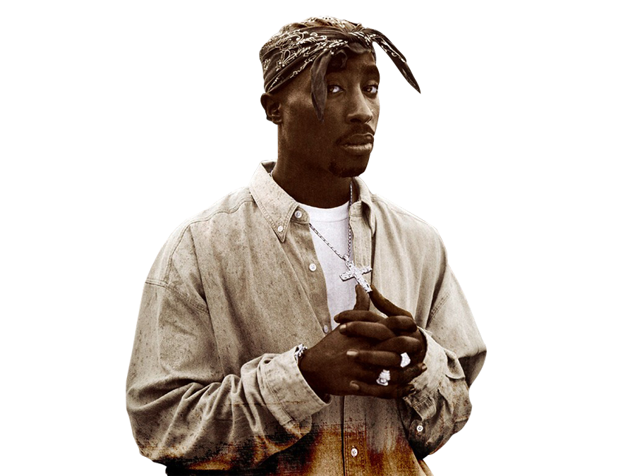
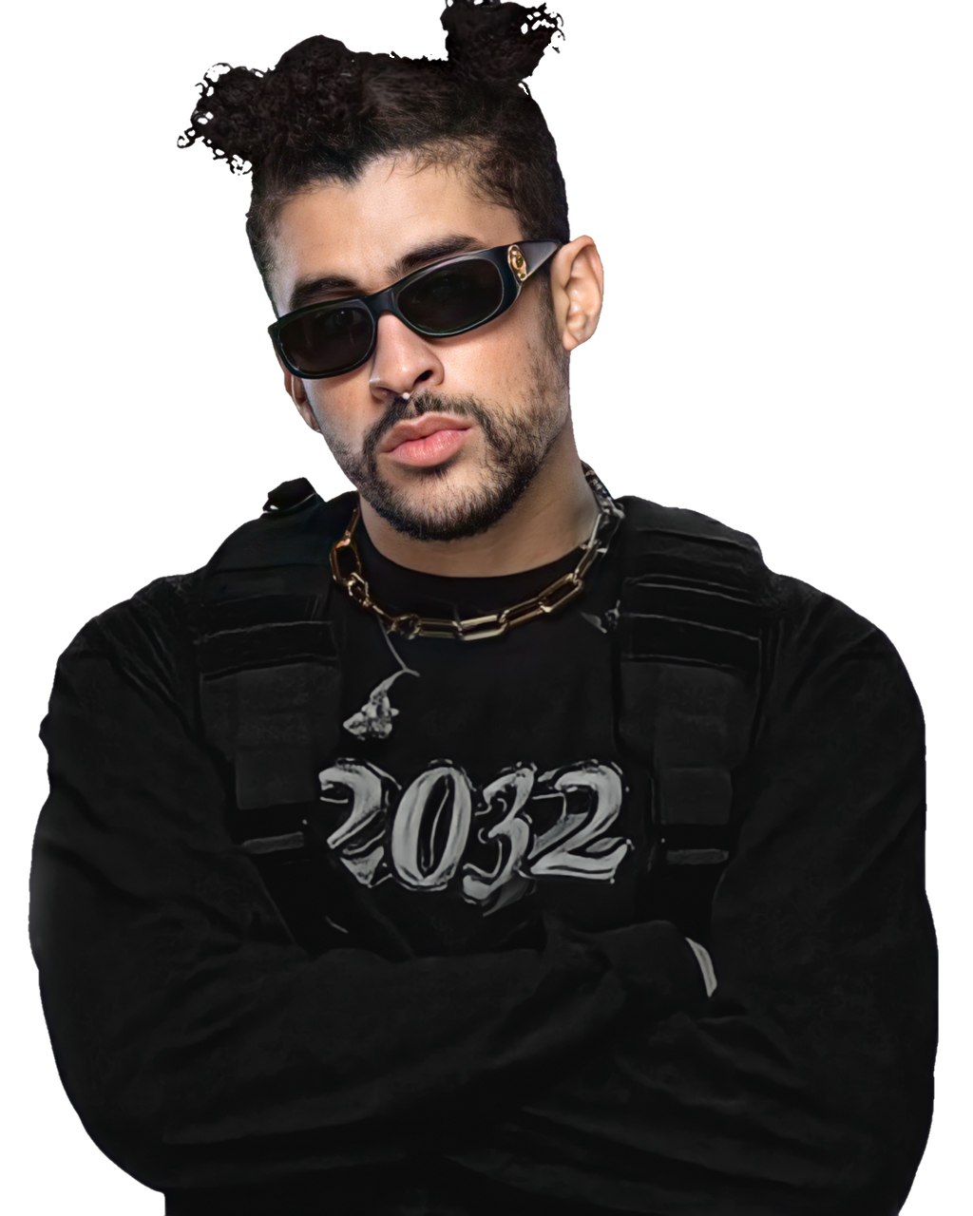
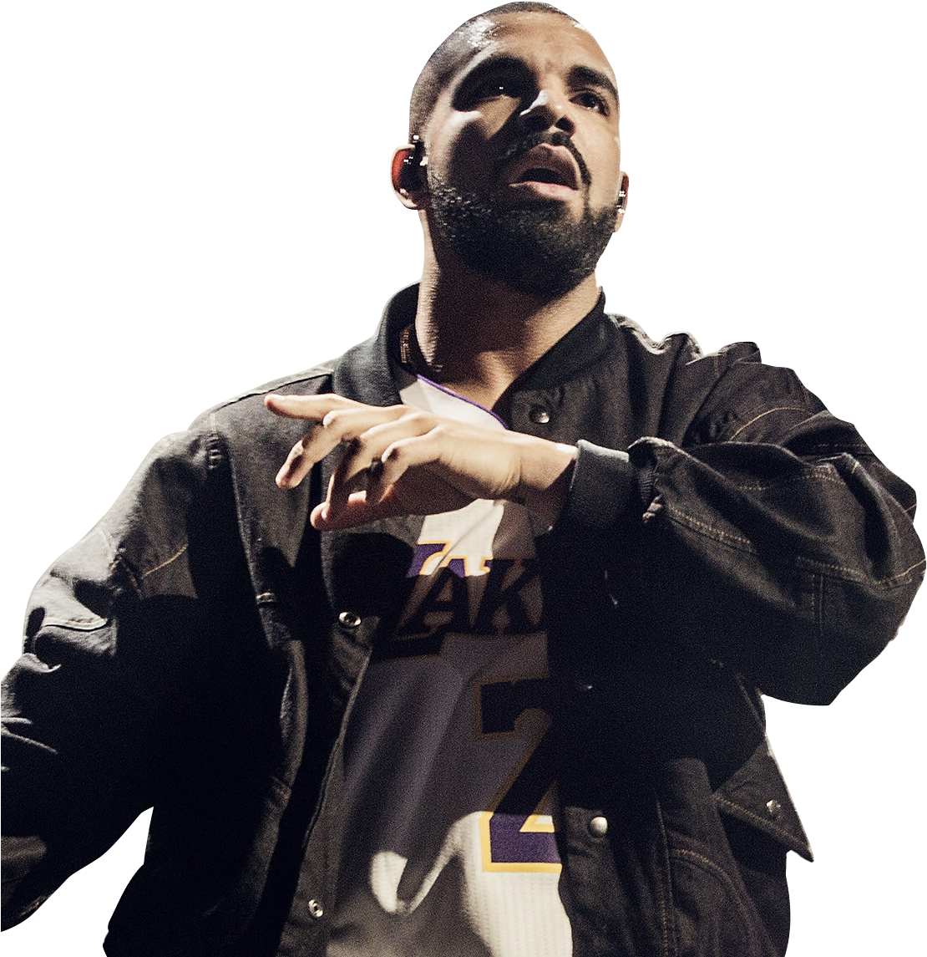
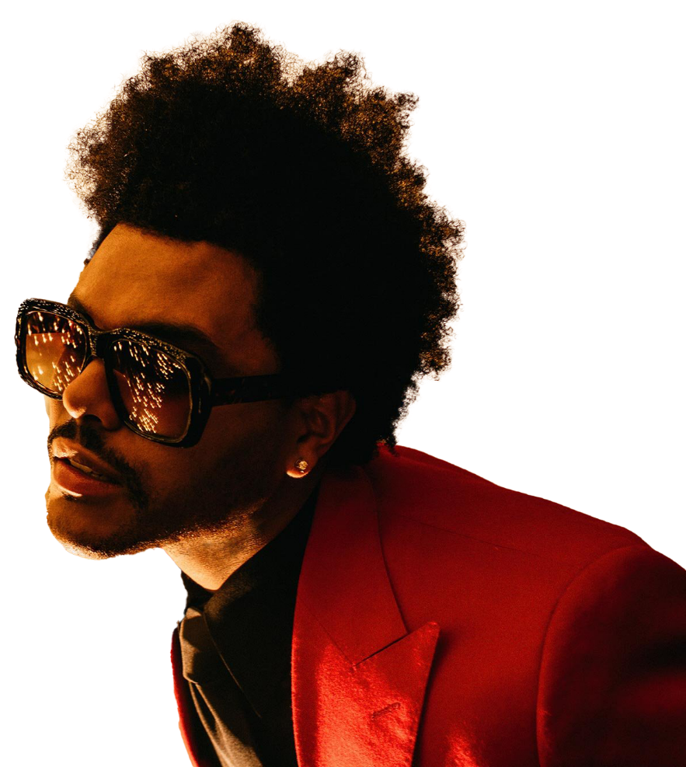
A.I. balhék

Slide 23
Bad Bunny - Nostalgia

Slide 24
Drake - Heart on my sleeve (Ft. The Weeknd )

Slide 25

Drake - Taylor Made Freestyle.)
ft. 2Pac& Snoop Dogg

Slide 26
pro
con
Kreativitás és innováció: Az AI képes új és váratlan zenei elemek létrehozására, ami inspiráló lehet az emberi zeneszerzők számára, és új irányokba terelheti a zenei kreativitást.
Sokoldalúság: Az AI által generált zene különböző stílusokat és hangulatokat ötvözhet, ami szélesítheti a zenei palettát és lehetővé teszi az egyedi zenei élmények létrehozását.
Skálázhatóság: Az AI gyorsan és hatékonyan képes tömeges mennyiségű zenét generálni, ami segíthet a zeneszerzőknek és zenészeknek a gyorsabb kreatív folyamatokban és projektekben.
Érzelmi mélység hiánya: Sokan kritizálják az AI által generált zenét, mert hiányzik belőle az emberi érzelmek mélysége és autentikussága, amely általában az emberi zeneszerzők alkotásait jellemzi.
Hitelesség és eredetiség kérdése: Az AI által generált zene megkérdőjelezheti a zenei alkotás hitelességét és eredetiségét, mivel algoritmusok által létrehozott elemekből áll, amelyeket nem emberi érzelmek, hanem adatok és minták vezérelnek.
Kreatív kihívások elvesztése: Az AI által generált zene könnyen belesimulhat a megszokott mintákba és nem kockáztat olyan mértékben, mint az emberi zeneszerzők, így az eredetiséget és az innovációt korlátozhatja.

Slide 27
konklúzió
Az AI-alapú zeneszerzés számos előnnyel jár, beleértve a kreativitás új forrásait és a zenei sokoldalúság növekedését. Ugyanakkor kétségek merülnek fel az érzelmi mélység és az alkotás hitelességével kapcsolatban. Fontos felismerni, hogy az AI által generált zene nem helyettesítheti teljes mértékben az emberi alkotói folyamatot, hanem inkább kiegészíti azt. Az AI technológia továbbra is megosztó része lesz a zenei iparnak.

Slide 28
Személyes vélemény
„Ez is csak egy újabb kategória”

Slide 29
„Ősi ugyan a könyv, de felülmúlhatatlan is, és az olvasók sohasem fogják cserbenhagyni. Megmaradnak kisebbségnek, de megmaradnak.”
-Isaac Asimov

Slide 30
Köszönöm a figyelmet!

